Slide 1
Sessie Brandveiligheid jeugdwerkinfrastructuur
Klikken om tekst toe te voegen
Klikken om tekst toe te voegen

Slide 2

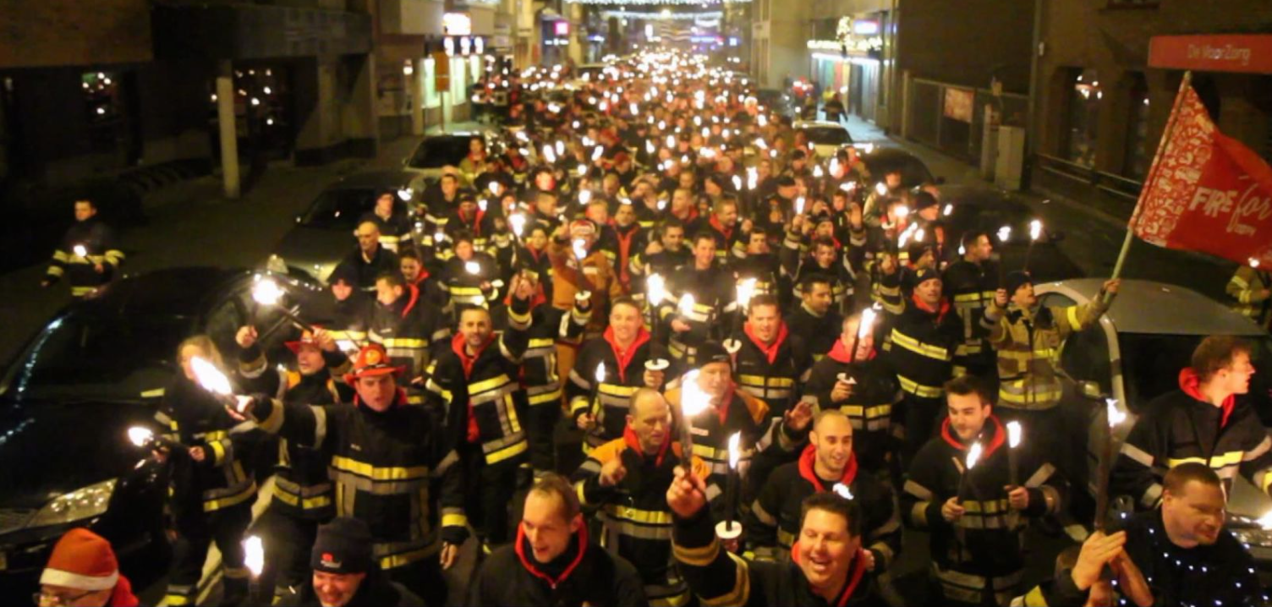
Wie zijn wij? - netwerkbrandweer

Slide 3
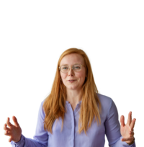
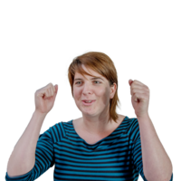
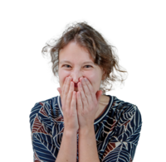

Jasmien, Tina en An
Team jeugdwerkondersteuning
Notes:
Doelstelling: de deelnemers leren de sessiegever kennen.
Als sessiegever wil je hier een klein beetje inzicht geven in wie je zelf bent.
Je kiest zelf waar je het wel/niet over wil hebben, denk vooral ifv relevantie ifv de opleiding.
Deze vragen zijn een indicatie maar je bent vrij dit zelf in te vullen.
Mijn naam is
Ik ben actief (geweest) in jeugdwerk ….
Mijn keuze om bij de brandweer te gaan is gekomen toen/omdat…
Wat ik vandaag ga vertellen vind ik belangrijk omdat…
Andere interessante/relevante weetjes?
Probeer het wel te beperken in tijd, wie meer wil weten kan jou nadien altijd aanspreken.

Slide 4
Hoe is deze vorming ontstaan?
Basisopleiding wat elke leiding minimaal moet weten
Samenwerking overkoepelende organisaties
Duidelijke vertaling naar de praktijk in samenwerking met
de jeugdconsulent en de lokale brandweerzone
Vervolgtrajecten voor de toekomst
  Hoe maak ik mijn lokaal brandveilig
  Kampen
  Evenementen (mogelijks afhankelijk per zone)

Slide 5
Wat komt er aan bod in deze vorming?
Wat mag je WEL verwachten
  Wat moet ik weten om brandveilig te handelen in de lokalen
  Welke zaken moet ik 'herkennen'
  Wat kan ik doen als er zich een noodsituatie voordoet
  -> voor iedereen die met kinderen en jongeren aan de slag gaat
Wat mag je NIET verwachten
  Is ons lokaal helemaal brandveilig ? Inrichting, keuringen, …
  Specifieke situaties verbonden aan bv op kamp gaan, een evenement of een fuif, ...
  Het is geen blusopleiding

Slide 6
Op het programma
Introductie en kennismaking
Pictogrammen en gevaren
Gevaren in jouw lokaal/gebouw
Hoe reageren? Wat als het misloopt?
Notes:
Duiding over wat de sessie wel en niet is

Slide 7

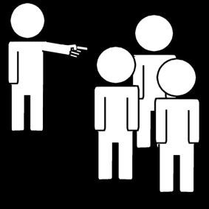

Introductie en kennismaking
Wie ben ik?
Wie zijn jullie?
Waarom brandveiligheid?

Slide 8


Wie zijn jullie?
Notes:
Doelstelling:
Deelnemers leren elkaar kennen
Sessiegever leert de deelnemers kennen
Iedereen gaat zitten.
De sessiegever formuleert zo dadelijk een stelling. Als de stelling op jou van toepassing is ga je rechtstaan.
(de sessiegever kiest uit de stellingen van slide 6 - 12 of voegt zelf stellingen toe, kan ook zonder slides )
Zeker als sessiegever kan het interessant zijn om goed te weten wie het publiek is dat voor jou zit.
Hoe divers is het publiek qua ‘maturiteit’ als leiding, zijn het nieuwe of anciennes, of een combinatie?
Hoe zijn ze bezig met brandveiligheid, zijn er met toch wel bepaalde interesse of achtergrond kijk dan hoe je hen betrekt in de opleiding zonder dat ze ‘verveeld’ worden of dat ze constant overnemen om aan te geven dat ze iets weten…
Weten wie er voor je zit, zal je helpen om de sessie beter vorm te geven op maat van de groep.

Slide 9
Ik zit momenteel in de begeleiding / leiding

Slide 10
Ik heb me al zorgen gemaakt over brandveiligheid

Slide 11
Ik heb al eerder een vorming of opleiding rond brandveiligheid gevolgd

Slide 12
Ik heb al eens een brand van dichtbij meegemaakt

Slide 13
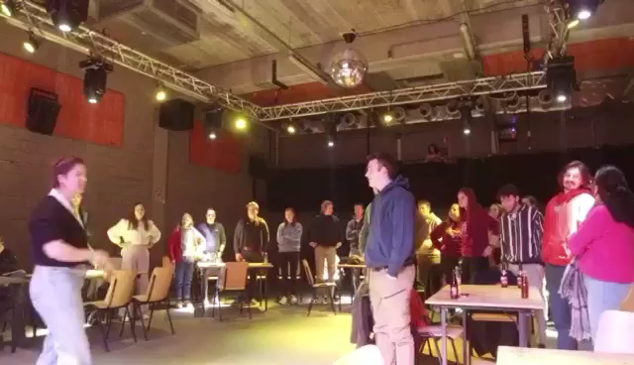
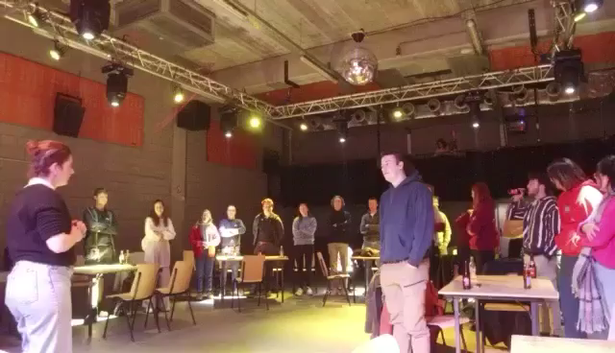
Methodiek

Slide 14
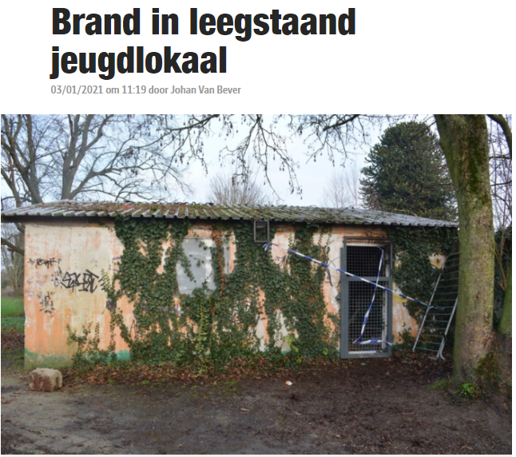
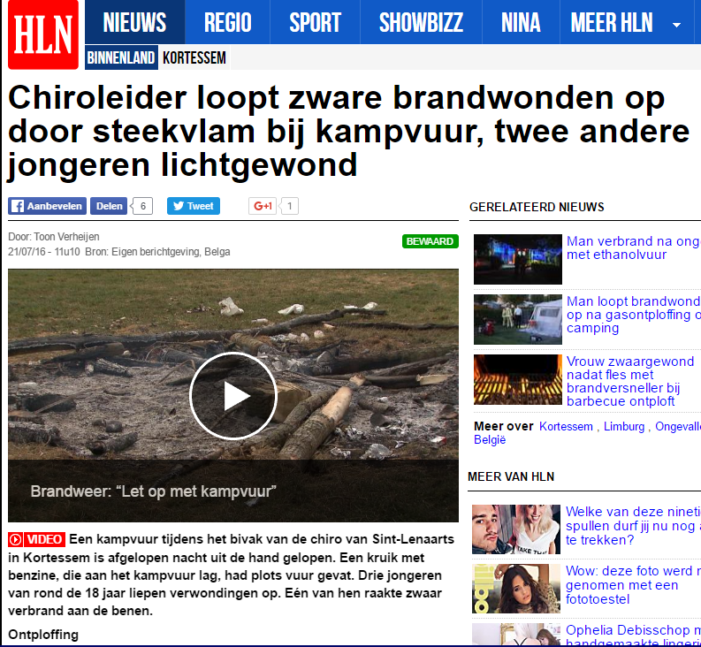
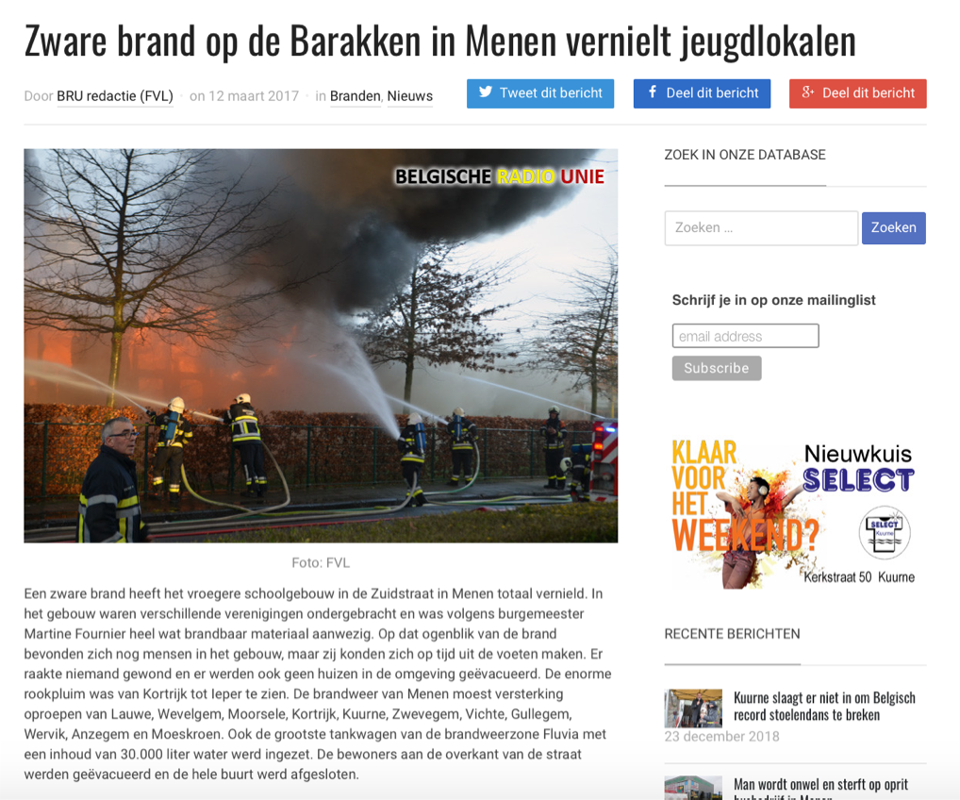
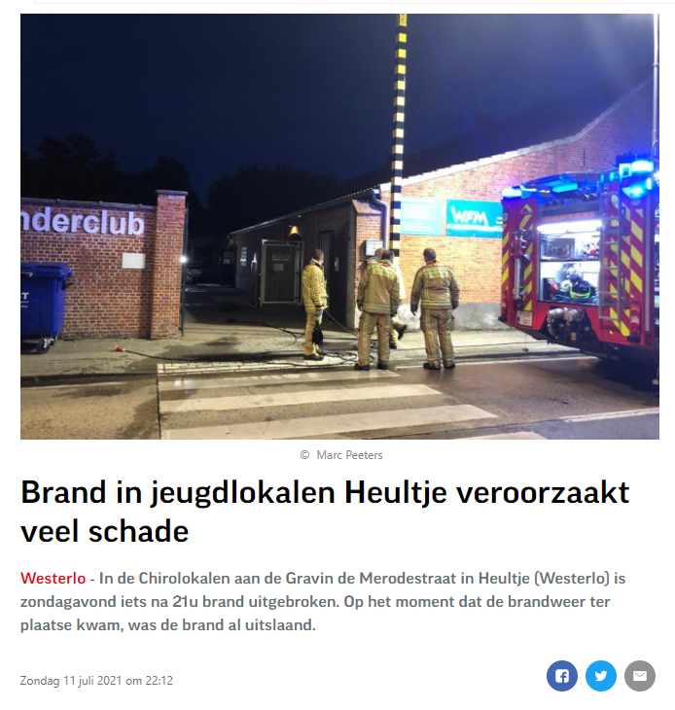
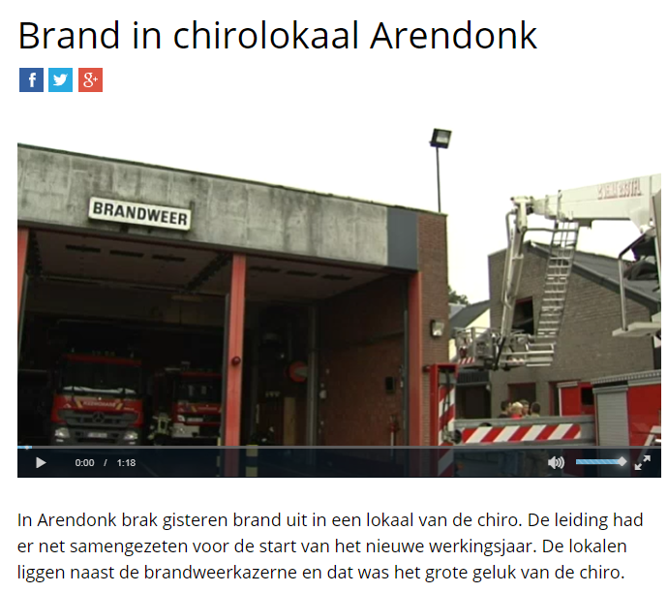
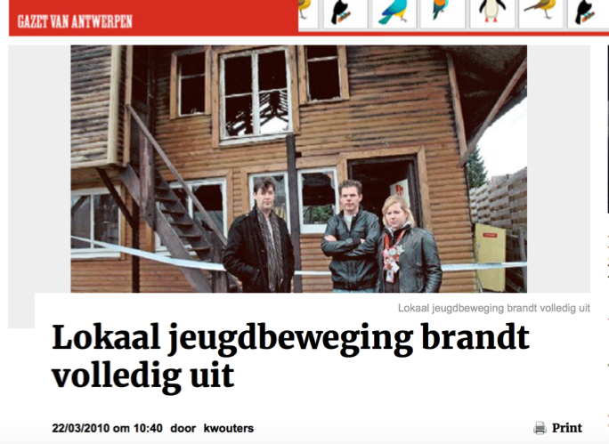
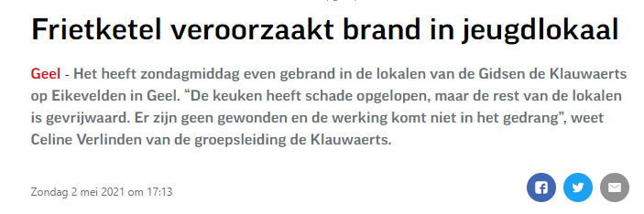
Waarom is brandveiligheid belangrijk?
Notes:
Het gebeurt niet alleen bij anderen, ook bij jou
Gebeurt wel af en toe

Slide 15
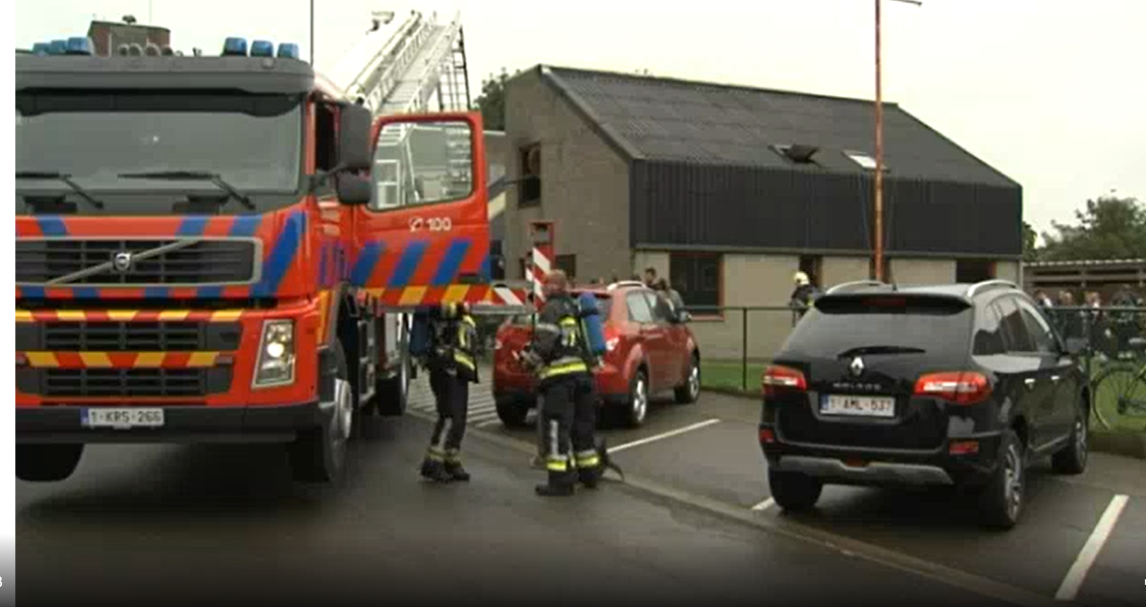
Notes:
Hoe komt dit binnen bij de deelnemers? Stel volgende vragen:
Wisten jullie dat er al veel branden gebeurd zijn in jeugdlokalen?
Ben je daarvan geschrokken/onder de indruk?
Hier ook zeker wijzen op de impact van de werking
Gaat over meer dan veiligheid – zelf al kan je iedereen in veiligheid brengen etc, de impact heeft op lange termijn ook vaak zware gevolgen voor de werking
Opgelet – wisselen van scherm want filmpje opent op het internet

Slide 16
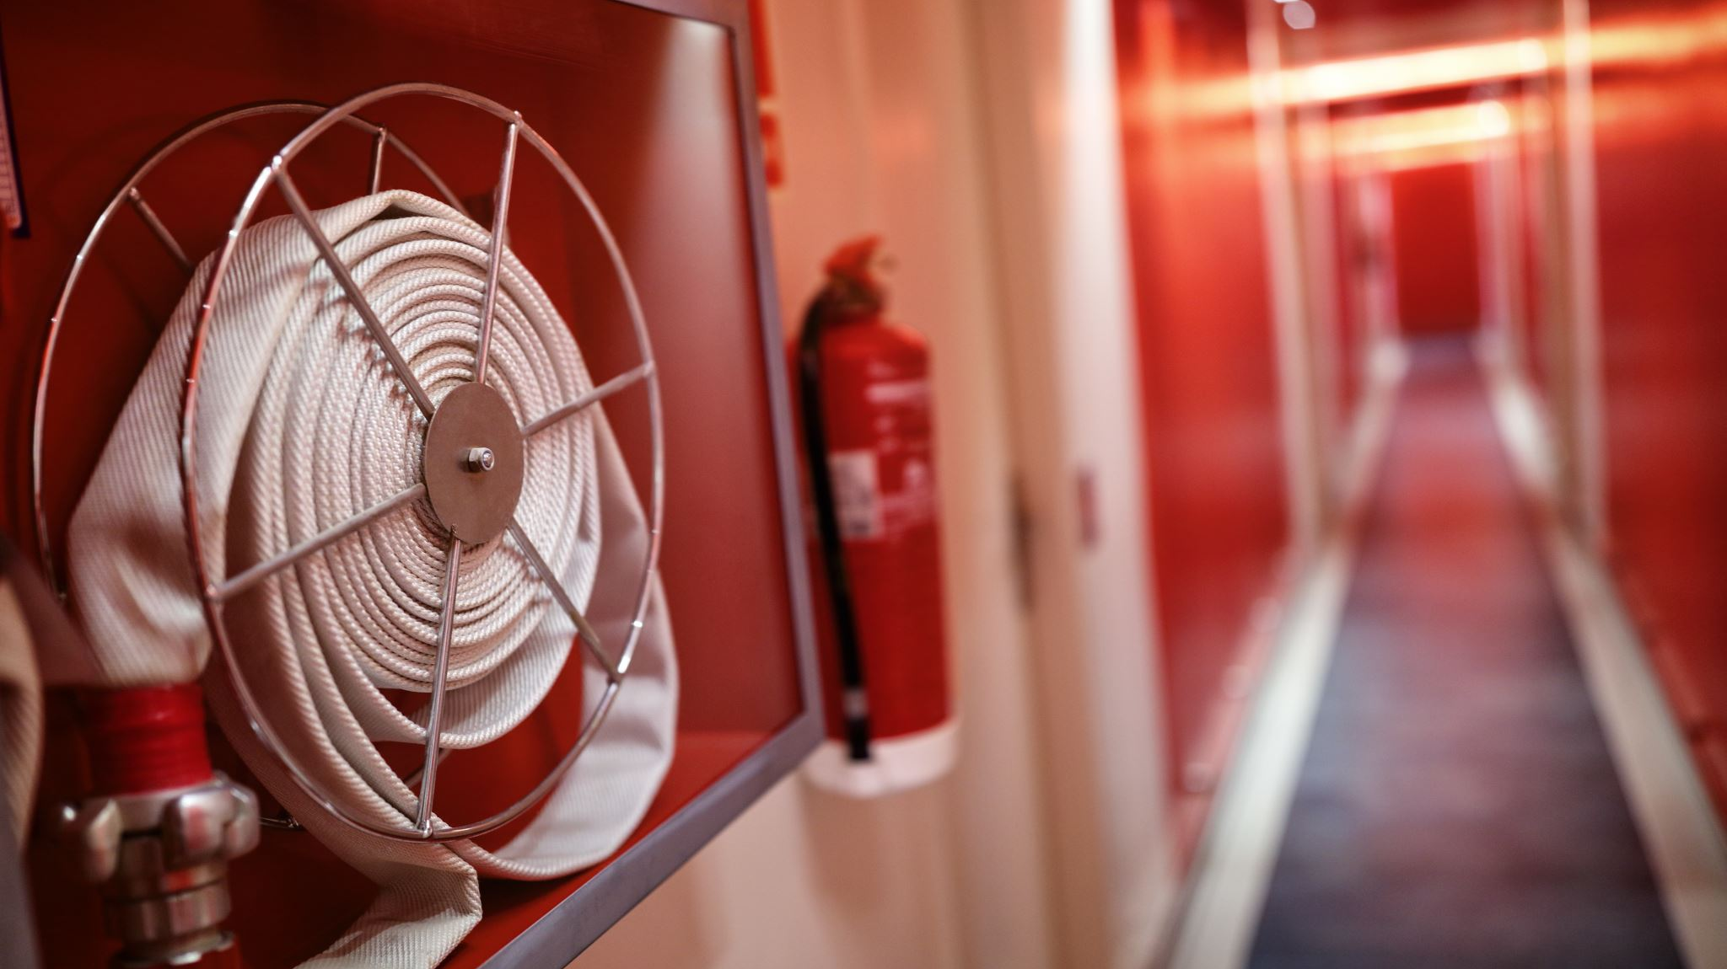
Pictogrammen en gevaren

Slide 17




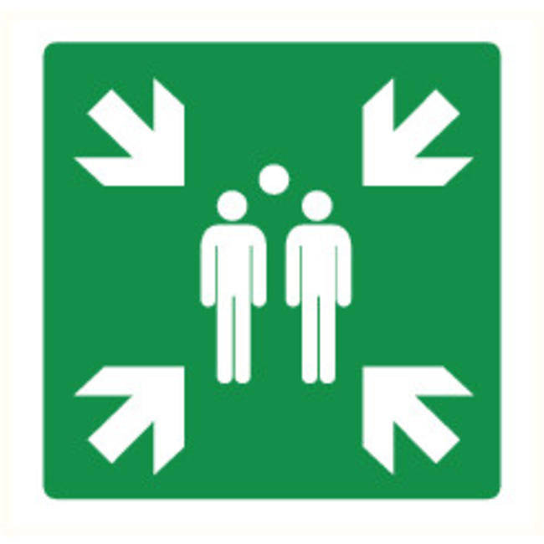







Gebruik het juiste pictogram tijdens het verhaal
Notes:
Doelstelling:
de deelnemers herkennen de belangrijkste pictogrammen
Je verdeelt de groep in kleinere groepjes en heeft hen elk de 20 pictogrammen zonder ‘uitleg’
Lees een verhaal voor of verzin zelf een verhaal waarin een aantal termen zitten die ook een pictogram hebben.
Laat de groepen de pictogrammen die ze denken te horen in de juiste volgorde leggen
Je kan in verschillende rondes werken waarbij je aangeeft of een groep alles juist heeft, of er fouten zijn (bv hoeveel fouten heeft een groep, zonder ze aan te duiden…)
Het is niet erg als pictogrammen fout worden gebruikt. Je mag een creatief gebruik van de pictogrammen aanmoedigen zodat het wat luchtiger wordt. Zie het vooral als een eerste kennismaking met de pictogrammen.
Wat kan je hier zeggen?
Je komt heel wat pictogrammen tegen – maar waar gebruiken we ze allemaal voor
https://www.nvwa.nl/onderwerpen/huishoudchemicalien/etiketten-en-gevaarsymbolen/betekenis-gevaarsymbolen

Slide 18

We vertellen een verhaal
Notes:
Deel de verhalen uit aan de deelnemers en laat ze 2minuten op voorhand lezen.
Vanaf dat het verhaal wordt verteld steken de deelnemers de pictogrammen in sneltempo naar omhoog.
Het is niet erg als pictogrammen fout worden gebruikt. Je mag een creatief gebruik van de pictogrammen aanmoedigen zodat het wat luchtiger wordt. Zie het vooral als een eerste kennismaking met de pictogrammen.

Slide 19
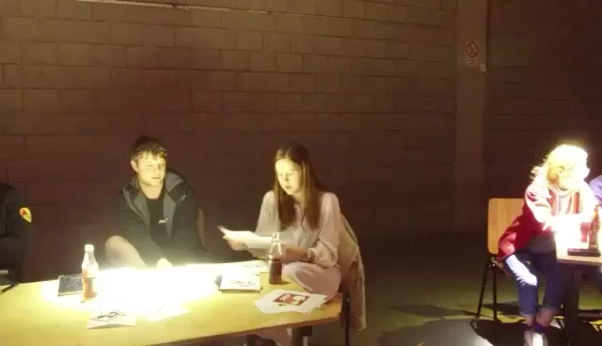
Methodiek

Slide 20
Deze pictogrammen duiden de (nood)uitgang of de richtingen van (nood)uitgangen aan
Notes:
Bespreek de afzonderlijke pictogrammen, met focus op volgende zaken:
Groen wil zeggen – dit is ‘goed’, doe je best, is de juiste richting
Het vierkante pictogram met een pijl dient om de eigenlijke uitgang aan te duiden. Het groene pictogram gebruik je voor een uitgang die aan de vereisten van een nooduitgang voldoet (deur draait in de richting van de vluchtweg). Het zwart-witte pictogram gebruik je voor een uitgang die niet aan de vereisten van een nooduitgang voldoet (deur draait niet in de richting van de vluchtweg);
De pictogrammen met een vluchtmannetje, een pijltje en een deur dienen om de richting van de route aan te duiden;
Conclusie: er zijn dus heel veel pictogrammen die wijzen op de ‘uitgang’. Volg altijd zulke pictogrammen naar buiten.

Slide 21
Verzamelplaats
Notes:
Wat geef je aan?
Opnieuw GROEN dus wil zeggen – goed, juiste richting, hier moet je zijn
Deze plaats = de verzamelplaats, ligt vaak op ‘veilige’ afstand van je gebouw en is de plaats die vooraf moet worden aangeduid en gekend zijn als de plaats waar iedereen verzameld wanneer je het gebouw moet verlaten. Verder in de sessie hierover nog meer.

Slide 22
EHBO
Notes:
Dit duidt op een EHBO-lokaal, een EHBO-kast of koffertje

Slide 23
Middelen die je gebruikt bij een ‘incident’
Notes:
Wat haal je best aan:
Deze pictogrammen wijzen de middelen aan die je nood hebt om alarm te slaan en/of een poging tot blussen te doen
De pictogrammen hangen daar waar het middel zich ook effectief bevind
In volgorde van voorkomen: de brandblusser/het branddeken/de alarmknop/de haspel

Slide 24
Deze pictogrammen duiden mogelijke gevaren aan
Explosief | Brandbaar | Oxiderend
Gas onder druk | Bijtend | Giftig
Gevaarlijk | Ernstig gevaar voor de gezondheid | Gevaar voor het milieu
Notes:
Bijtend
Giftig
Brandgevaar
Producten die milieugevaarlijk:
Ook belangrijk dat deze producten ergens in een ‘aangeduide’ kast zitten een gevaarteken op of aanduiding ‘gevaarlijke’ producten
Houd de producten in de originele verpakking
https://www.nvwa.nl/onderwerpen/huishoudchemicalien/etiketten-en-gevaarsymbolen/betekenis-gevaarsymbolen

Slide 25
Elektriciteit
Notes:
Staat voor gevaar voor elektrocutie

Slide 26
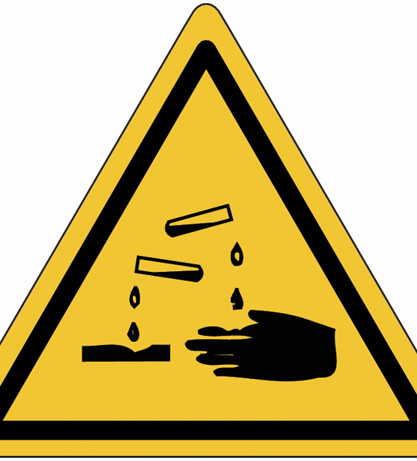



De gevaren
Gevaren in jouw lokaal/gebouw
Notes:
Doelstelling: de deelnemers kennen de belangrijkste gevaren
Laat de deelnemers even nadenken over gevaren die ze weten/kennen in hun lokaal of gebouw.
Op basis van 3 rasters met telkens 3 woorden die ze kunnen achterhalen via 3 woorden die samenhoren kunnen ze de gevaren raden en kan je er dieper op ingaan.
Raden ze een ‘juiste gevaar’ ga dan naar de juiste slide
Je kan ook ‘raster per raster’ afwerken en vervolgens de 3 gevaren doen die daarbij hoorden
We zetten ze in volgende volgorde:
Raster 1:
Batterijen
Decoratie
Extra verwarmingselementen
Raster 2:
Sfeerverlichting
Kaarsen, fakkels en theelichtjes
Stockage (gevaarlijke) materialen
Raster 3:
Elektriciteit
Gas
Afval, orde en netheid

Slide 27
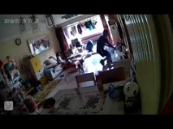
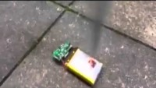
Wat gebeurt er in deze filmpjes?
Notes:
Hier staan 2 filmpjes:
De step: batterij van een step die plots in brand vliegt
GSM: snelheid waarmee de batterij in brand vliegt
Stap 1: Toon de filmpjes een voor een,
Stap 2: Vraag aan de deelnemers :
Herkennen ze het gevaar?
Waren ze zich bewust van dit gevaar?
Komt dit gevaar ook voor in hun eigen jeugdlokaal?

Slide 28
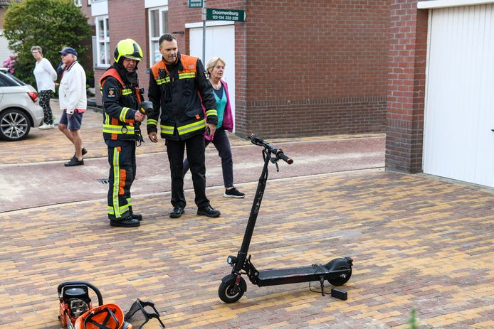
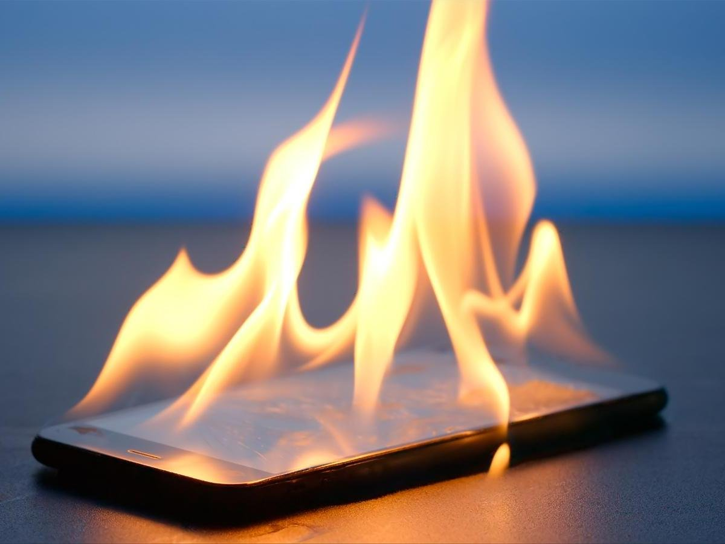
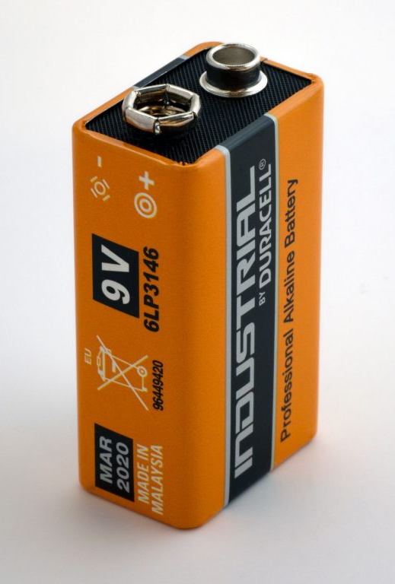
Batterijen
Komen voor in… smartphone, elektrische step, fietsen…
Kan gevaarlijk zijn (vooral als ze beschadigd zijn)
Laad batterijen op in de buurt van een rookmelder
Notes:
Stap 3: Geef wat extra uitleg bij dit gevaar.
Willekeurig voorwerpen die niet gevaarlijk zijn op zich kunnen soms in bepaalde combinatie met elkaar toch gevaarlijk zijn.
Dit verhindert de evacuatie.

Slide 29

Batterijen
Hebben jullie ook voorwerpen met batterijen in jullie lokaal?
Waar worden (oude) batterijen bewaard?
Waar zou je idealiter batterijen bewaren?
Notes:
Stap 4: Stel de groep vragen:
Wat zouden ze veranderen aan de situatie op de foto/in het filmpje om dit gevaar te voorkomen? Wat zouden ze veranderen aan de situatie in hun jeugdlokaal om dit gevaar te voorkomen?

Slide 30
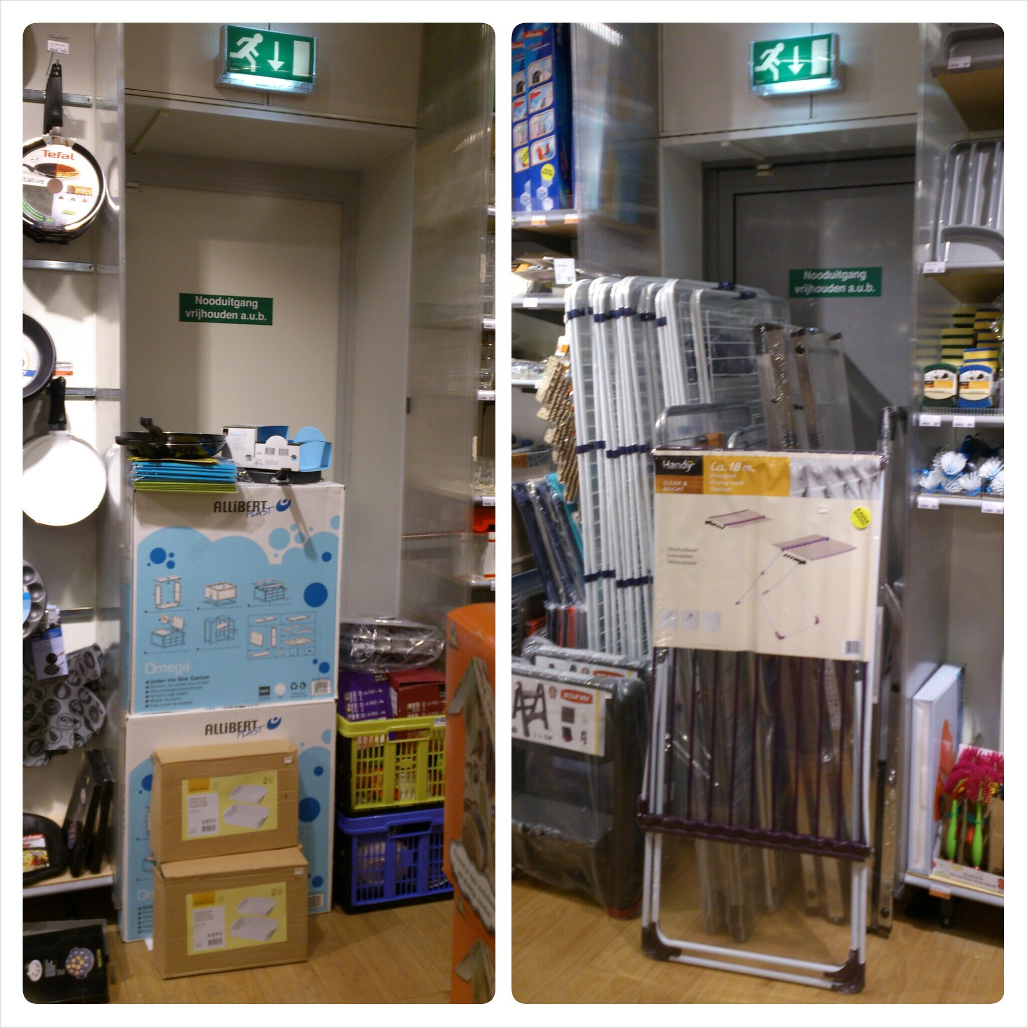
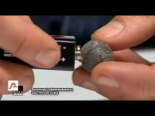
Wat kaarten we aan in dit filmpje en op de foto?
Notes:
Hier staan een filmpje en een foto:
Foto links heeft filmpje: wat staalwol en batterijen die dicht bij elkaar liggen kunnen betekenen.
Foto rechts: een foto van een rommelige kamer
Beide ruimtes versperren de doorgaan naar de deur
Stap 1: Toon het filmpje en de foto
Stap 2: Vraag aan de deelnemers:
Herkennen ze het gevaar?
Waren ze zich bewust van dit gevaar?
Komt dit gevaar ook voor in hun eigen jeugdlokaal?

Slide 31
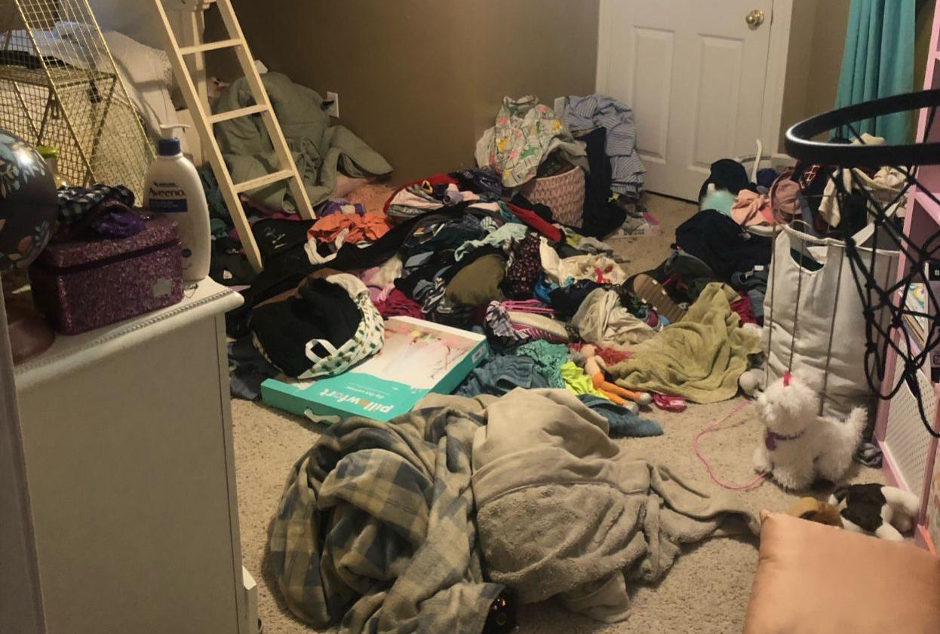
Afval, orde en netheid
Rondslingerend materiaal,
Materiaal dat niet bij elkaar in de buurt moet liggen
Niet enkel brandbaar maar ook ‘hinder’ bij verlaten van gebouw
Notes:
Stap 3: Geef wat extra uitleg bij dit gevaar.
Willekeurig voorwerpen die niet gevaarlijk zijn op zich kunnen soms in bepaalde combinatie met elkaar toch gevaarlijk zijn.
Dit verhindert de evacuatie.

Slide 32
Afval, orde en netheid
Hebben jullie soms ook rondslingerend material?
Staat er soms iets voor jullie versperd voor de nooduitgang?
Wat zou je doen om deze situatie te voorkomen?
Notes:
Stap 4: Stel de groep vragen:
Wat zouden ze veranderen aan de situatie op de foto/in het filmpje om dit gevaar te voorkomen? Wat zouden ze veranderen aan de situatie in hun jeugdlokaal om dit gevaar te voorkomen?

Slide 33
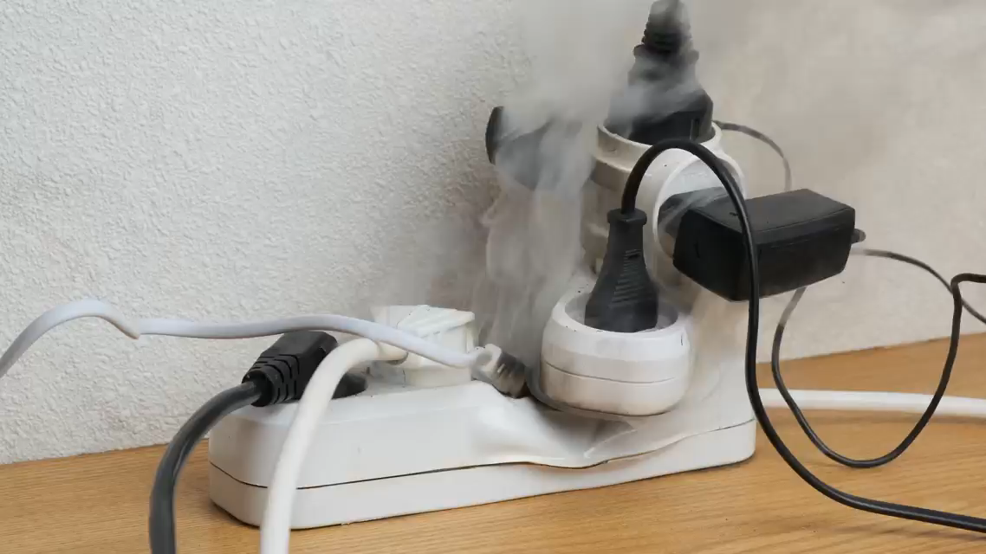
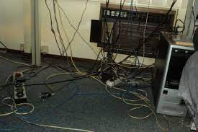
Wat gebeurt er in dit filmpje en op de foto?
Notes:
Hier staan een filmpje en een foto:
Achter de linkerfoto zit een filmpje; je kan op play drukken
Rechtfoto louter afbeelding die het probleem duidt
Stap 1: Toon het filmpje en de foto
Stap 2: Vraag aan de deelnemers :
Herkennen ze het gevaar?
Waren ze zich bewust van dit gevaar?
Komt dit gevaar ook voor in hun eigen jeugdlokaal?

Slide 34
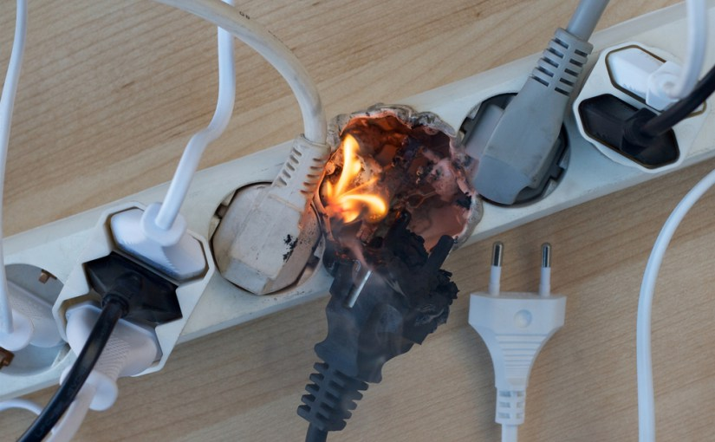
Elektriciteit
Loshangende kabels en stopcontacten
Kabels in de buurt van water
Overbelasting
Notes:
Stap 3: Geef wat extra uitleg bij dit gevaar.
Overbelasting: zet niet teveel toestellen op 1 circuit/netwerk/kring/stopcontact…
Geen stekkerblokje achter stekkerblokje …
Plaats niet te veel kabels aan één stekkerdoos
Laat onderhoud en installatie van elektrische infrastructuur doen door een vakman
Gebruik geen toestellen die niet gekeurd zijn

Slide 35
Elektriciteit
Loshangende kabels en stopcontacten
Kabels in de buurt van water
Overbelasting
Notes:
Stap 4: Stel de groep vragen:
Wat zouden ze veranderen aan de situatie op de foto/in het filmpje om dit gevaar te voorkomen? Wat zouden ze veranderen aan de situatie in hun jeugdlokaal om dit gevaar te voorkomen?

Slide 36
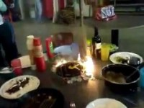
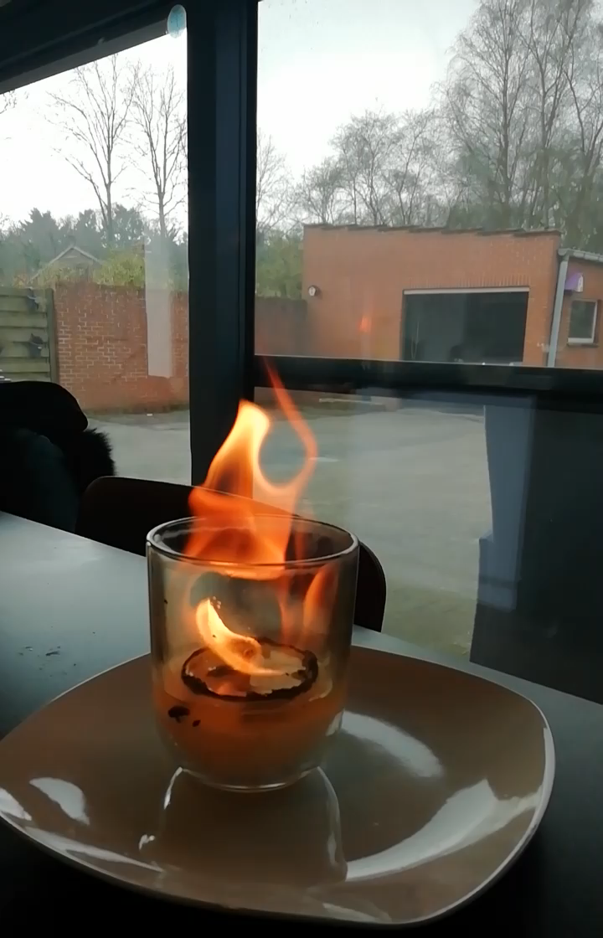
Wat gebeurt er in deze filmpjes?
Notes:
Stap 1: Toon een filmpje of een foto van een gevaar
Links zit een filmpje
Dit filmpje duurt lang, aarzel niet om van dit moment gebruik te maken om meer uitleg te geven of door te spoelen
Rechts zit het filmpje
Stap 2: Vraag aan de deelnemers :
Herkennen ze het gevaar?
Waren ze zich bewust van dit gevaar?
Komt dit gevaar ook voor in hun eigen jeugdlokaal?

Slide 37

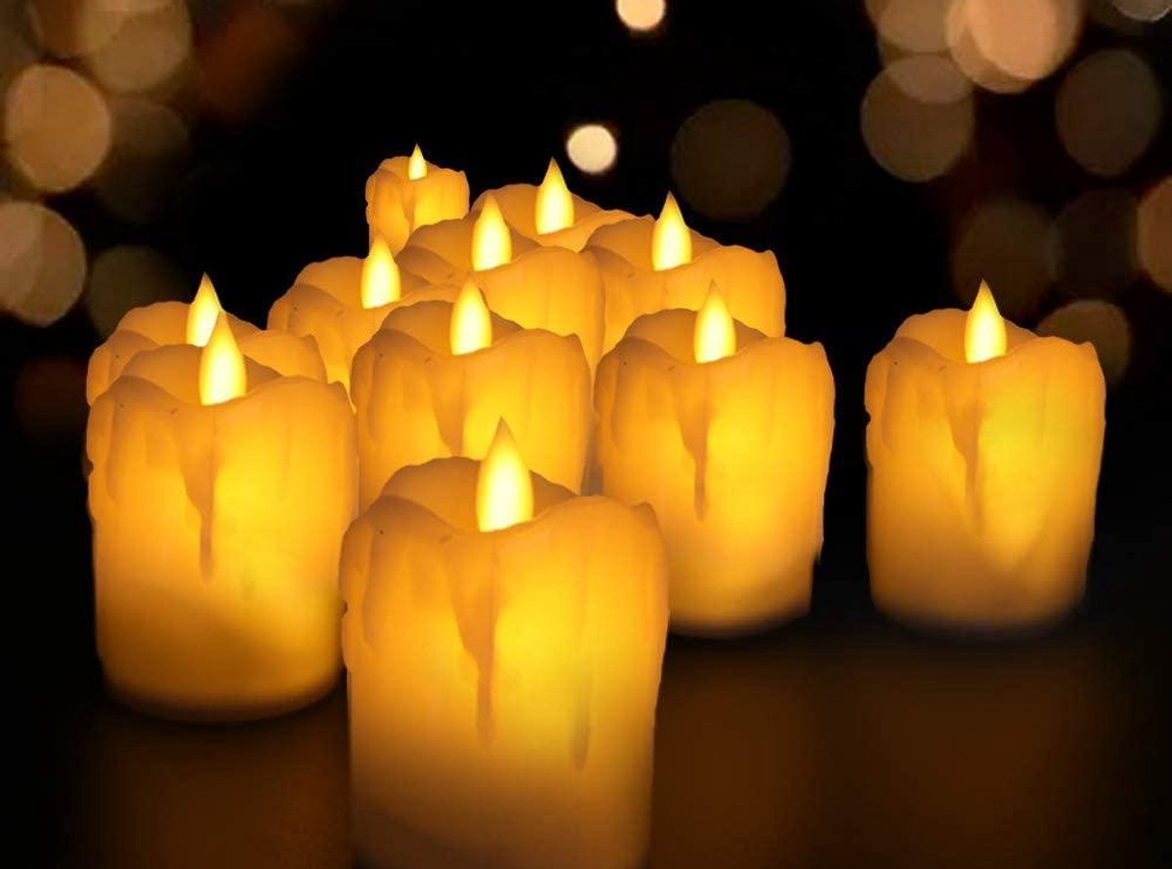
Kaarsen, fakkels en theelichtjes
Laat nooit onbewaakt achter
Let op met grote hoeveelheden kaarsen/vlammen
Notes:
Stap 3: Geef wat extra uitleg bij dit gevaar.
Overbelasting: zet niet teveel toestellen op 1 circuit/netwerk/kring/stopcontact…
Geen stekkerblokje achter stekkerblokje …
Plaats niet te veel kabels aan één stekkerdoos
Laat onderhoud en installatie van elektrische infrastructuur doen door een vakman
Gebruik geen toestellen die niet gekeurd zijn

Slide 38
Kaarsen, fakkels en theelichtjes
Gebruiken jullie kaarsen in je jeugdlokaal?
Wanneer kaarsen aan zijn, zijn ze beschermd op een schaaltje of in een potje of eerder los?
Liet je al eens een vuur of kaarsen onbewaakt achter?
Notes:
Stap 4: Stel de groep vragen:
Wat zouden ze veranderen aan de situatie op de foto/in het filmpje om dit gevaar te voorkomen? Wat zouden ze veranderen aan de situatie in hun jeugdlokaal om dit gevaar te voorkomen?

Slide 39
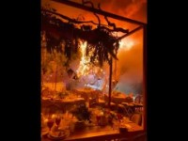
Wat kaarten we aan in dit filmpje?
Notes:
Stap 1: Toon een filmpje of een foto van een gevaar
Dit is een filmpje
Stap 2: Vraag aan de deelnemers :
Herkennen ze het gevaar?
Waren ze zich bewust van dit gevaar?
Komt dit gevaar ook voor in hun eigen jeugdlokaal?

Slide 40
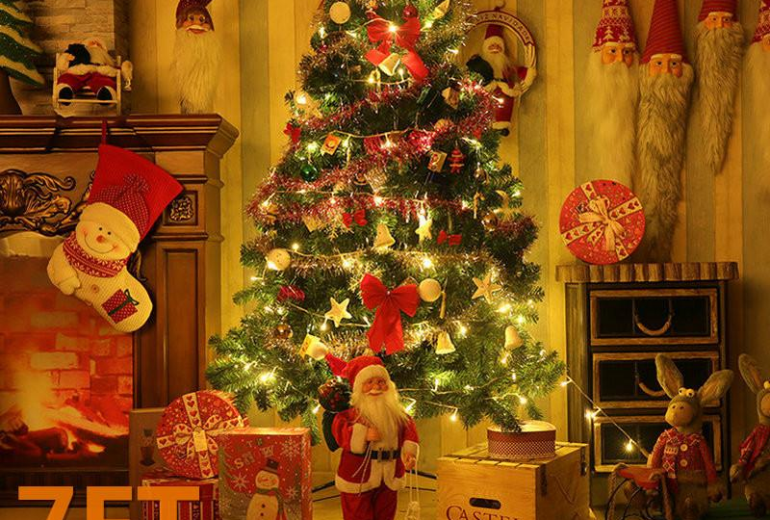
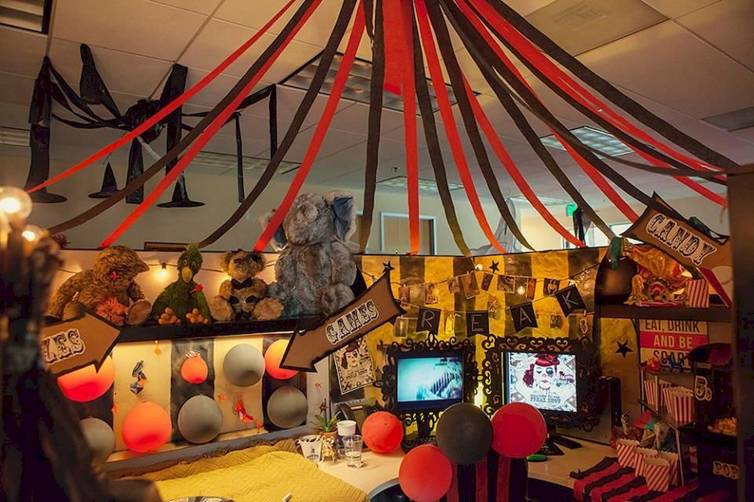
Sfeerverlichting en decoratie
Bv rieten matten van de tikibeach blijven staan
Of de kerstslingers hangen nog steeds aan de lampen
Dingen als versiering of voor de gezelligheid zijn soms heel gevaarlijk, brandbaar…
Notes:
Stap 3: Geef wat extra uitleg bij dit gevaar.
Let op met de materialen die je gebruikt om te versieren, deze geven snel vuur en kunnen snel branden (zijn vaak van goedkopere materialen gemaakt)
In dit filmpje zie je hoe snel dit is gebeurd.
Kortsluiting kan al vlug een snelle brand ontwikkelen, maar ook een vuurwerkstokje kan al snel een brand veroorzaken.

Slide 41
Sfeerverlichting en decoratie
Versieren jullie soms je lokaal?
Ben je je bewust van het mogelijke brandgevaar?
Notes:
Stap 4: Stel de groep vragen:
Wat zouden ze veranderen aan de situatie op de foto/in het filmpje om dit gevaar te voorkomen? Wat zouden ze veranderen aan de situatie in hun jeugdlokaal om dit gevaar te voorkomen?

Slide 42
De gevaarlijke stoffen veiling
WC-Eend | Thinner | Spuitbus
White Spirit | Bleekwater/Javel | Benzine
Gasflessen | Lampolie (voor fakkels) | WD-40
Ontstopper | Ammoniak | Vaatwastabletten
Notes:
Stap 1: We doen een ‘gevaarlijke stoffen veiling’.
Vraag aan de deelnemers hoeveel van de gevaarlijke stoffen op de slide ze hebben staan in hun jeugdlokaal. En organiseer een bieding.
Verenigingen mogen elkaar overbieden.
Wie heeft de meeste gevaarlijke stoffen in zijn jeugdlokaal?
Stap 2: Vraag aan de deelnemers :
Herkennen ze het gevaar?
Waren ze zich bewust van dit gevaar?
Komt dit gevaar ook voor in hun eigen jeugdlokaal?

Slide 43
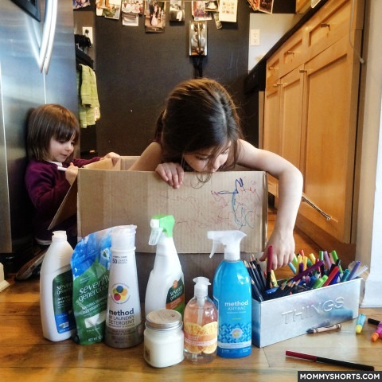
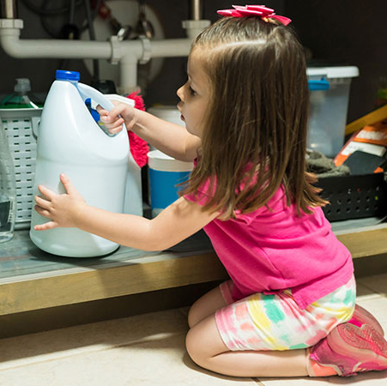
Stockage gevaarlijke materialen
Alledaagse producten kunnen gevaar inhouden: lijm, kuisproducten, verf…
Zitten niet altijd in originele verpakking – weet wat er staat
Soms gevaarlijk in combinatie met een ander product
Notes:
Stap 3: Geef wat extra uitleg bij dit gevaar. De uitleg kan je vinden op de slides.
Sluit gevaarlijke producten af van de deelnemers/leden…
Laat ze in originele verpakking staan
Soms zijn dingen ook gewoon gevaarlijk wanneer ze ‘samen komen’, giet/voeg ze niet zomaar toe aan elkaar

Slide 44
Stockage gevaarlijke materialen
Waar staan zulke verschillende producten momenteel in je lokaal?
Hoe worden de gevaarlijke stoffen opgeslaan in hun jeugdlokaal?
Notes:
Stap 4: Stel de groep vragen:
Wat zouden ze veranderen aan de situatie op de foto/in het filmpje om dit gevaar te voorkomen? Wat zouden ze veranderen aan de situatie in hun jeugdlokaal om dit gevaar te voorkomen?

Slide 45
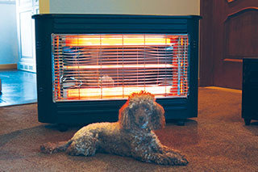
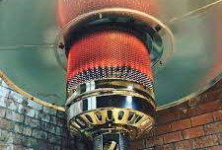
Wat zouden de gevaren op deze foto’s zijn?
Notes:
Stap 1: Toon de foto’s van het gevaar
Stap 2: Vraag aan de deelnemers :
Herkennen ze het gevaar?
Waren ze zich bewust van dit gevaar?
Komt dit gevaar ook voor in hun eigen jeugdlokaal?

Slide 46
Extra verwarmingselementen en CO-vergiftiging
Dek deze nooit af
Zet deze niet in de buurt van brandbare materialen
Aandachtig zijn voor CO-vergiftiging
Notes:
Stap 3: Geef wat extra uitleg bij dit gevaar. De uitleg kan je vinden op de slides.
Gevaar van afdekken van deze toestellen – materiaal verhit en gaat branden
Zet ze niet te dicht bij brandbare materialen
Aandacht voor CO-vergiftiging: gebruik van open haard en/of gasvuren kan heel gevaarlijk zijn, CO is de stille doder: vaak hebben mensen niet door.
Als deelnemers de CO-vergiftiging niet begrijpen kan je nog dit filmpje tonen: https://www.youtube.com/watch?v=IEf2u1vGd0w

Slide 47
Extra verwarmings- elementen en CO-vergiftiging
Gebruik je al eens een verwarmingsellement in je lokaal?
Waar staan deze in je lokaal?
Hoe kan je CO-vergiftiging voorkomen?
Notes:
Stap 4: Stel de groep vragen:
Wat zouden ze veranderen aan de situatie op de foto/in het filmpje om dit gevaar te voorkomen? Wat zouden ze veranderen aan de situatie in hun jeugdlokaal om dit gevaar te voorkomen?

Slide 48
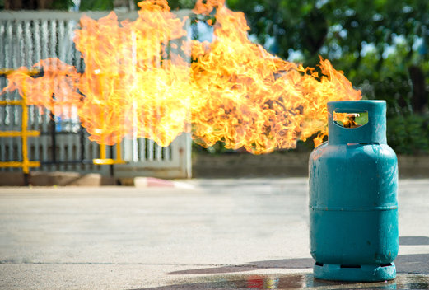
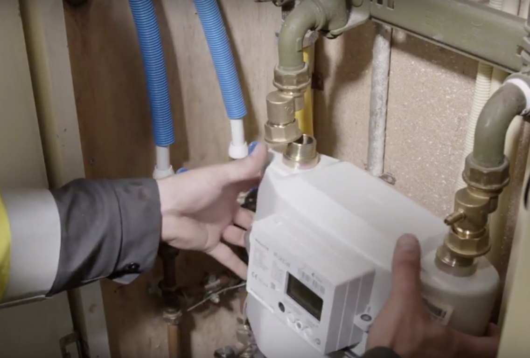
Wat gebeurt er in dit filmpje/foto?
Notes:
Stap 1: Toon het filmpje (linkerfoto) van een gevaar
Druk hiervoor (links) op de afbeelding in presentatiemodus en ga naar de link (facebook) om het filmpje te bekijken. Vergeet je geluid niet aan te zetten.
Stap 2: Vraag aan de deelnemers :
Herkennen ze het gevaar?
Waren ze zich bewust van dit gevaar?
Komt dit gevaar ook voor in hun eigen jeugdlokaal?

Slide 49
Gas
Gasflessen: niet binnen bewaren, niet aan een keldergat, buiten/goed verluchte plek, laat niet iedereen daarmee aan de slag gaan
Aardgas: gasgeur verlaat het gebouw en verlucht, steek geen vuur (sigaret, kaars…) of licht aan (vonkjes)…
Notes:
Stap 3: Geef wat extra uitleg bij dit gevaar. De uitleg kan je vinden op de slides.
Opsplitsen tussen gasflessen en gas in het gebouw
Wat zijn de gevaren van gasflessen: binnen bewaren is gevaarlijk, doe het buiten doch afgesloten (bv gaskooi) of in een ‘bijgebouwtje/overdekt stukje’ maar dat dan ook niet tegen de gebouwen plakt/hangt
Voldoende verluchting van die plek is nodig, doe het niet aan de ingang van bv een kelder…
Laat niet iedereen met de GAS flessen aan de slag gaan, weet hoe je ermee werkt als je ze gebruikt
Gas in het gebouw: soms wordt er verwarmd op gas of is er in de keuken een gasvuur al dan niet op leidingen of op ‘gasflessen’. Gasgeur in het gebouw = evacueren… en ga dan vooral geen vuur aansteken of licht aansteken
Laat ramen en deuren open als je kan om de gas te laten ‘ontsnappen’

Slide 50
Gas
Gebruiken jullie gas voor bepaalde zaken?
Op welke manieren zou je meer attent kunnen zijn in het gebruiken van gastoestellen?
Waar bewaar je idealiter gasflessen?
Notes:
Stap 4: Stel de groep vragen:
Wat zouden ze veranderen aan de situatie op de foto/in het filmpje om dit gevaar te voorkomen? Wat zouden ze veranderen aan de situatie in hun jeugdlokaal om dit gevaar te voorkomen?

Slide 51
De gevaren
Hoe reageren?
Wat als het fout gaat?
Notes:
Doelstellingen:
De deelnemers analyseren hun eigen reactie bij een brandalarm
Deelnemers kennen de 6 richtlijnen bij brand in de juiste volgorde
Methodiek deel 1: 2 opties:
Optie 1: brandalarm gaat af tijdens de opnames van de slimste mens
Ga door naar de volgende slide waarop ze naar dit filmpje kunnen kijken
Optie 2: je laat het brandalarm van het gebouw afgaan
Kies je deze optie?
Ga goed na vooraf hoe het alarm werkt en wat je nodig hebt om het uit te schakelen (codes, wie wordt er eventueel verwittigd, hou hier rekening mee…. ), zijn er andere mensen in het gebouw…
Deze optie moet je goed op voorhand plannen en doorspreken – is het wel mogelijk? Kan je het laten afgaan zonder een ‘systeem’ van telefoons/verwittigingen etc in gang te zetten, wordt de brandweer niet automatisch ingelicht?, zijn er nog aanwezigen in het gebouw vermijd dit dan om te vermijden dat als er echt alarm zou zijn men niet reageert…
Je reageert zelf niet/verbaast en kijkt wat rond… en laat de groep zoveel mogelijk doen. Gaan ze naar buiten? Ontstaat er discussie of ze al dan niet naar buiten moeten, beslissen ze om binnen te blijven omdat ze ervan uitgaan dat het om een oefening gaat, wachten ze op instructies van jou?
Je zet het brandalarm af en bespreekt hun gedrag. Je kan hen de volgende vragen stellen:
Hoe hebben jullie gereageerd?
Waarom hebben jullie op die manier gereageerd?
Wat vonden jullie van jullie reactie?

Slide 52
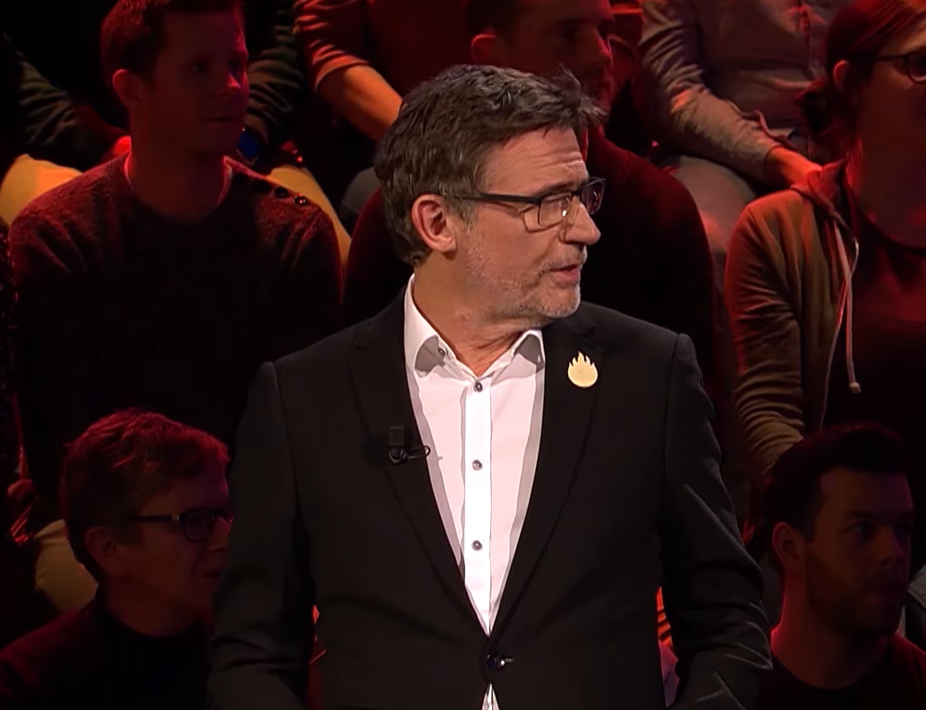
Notes:
Bekijk samen met de groep het filmpje ‘Brandalarm tijdens opnames Slimste Mens’. Op het einde van het filmpje zie je dat het gaat om opgezet spel dat moest leiden tot de vraag: ‘Hoeveel procent van de mensen gaat naar buiten wanneer er een brandalarm afgaat.’
Je kan aan de groep nog deze bijkomende vragen stellen:
Heb jij al eens een brandalarm meegemaakt?
Hoe heb je dan gereageerd?
Waarom reageerde je zo?
Was het een oefening of een echt brandalarm?
Het filmpje leidt deze blok van de vorming in: ‘Hoe moet ik reageren als het fout gaat?’ Tijdens de volgende 20 minuten gaan we leren wat jullie moeten doen als het fout gaat.

Slide 53
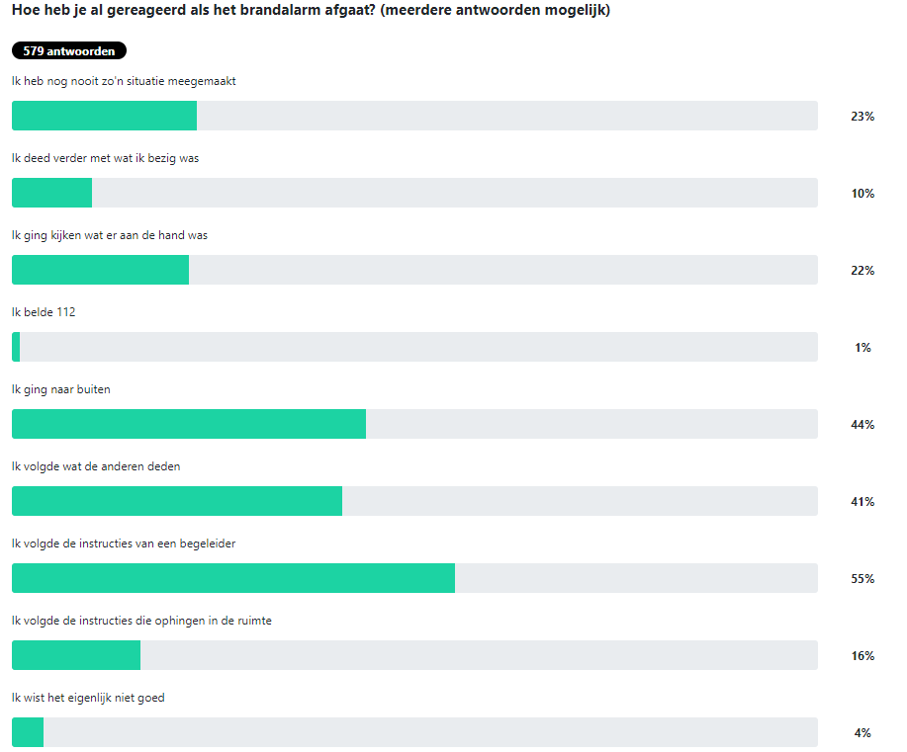

Wat zeggen jongeren?
Zet deze app zeker op je smartphone
Notes:
Hoe heb je gereageerd wanneer het brandalarm afgaat?
Ik heb nog nooit zo’n situatie meegemaakt
Ik deed verder met wat ik bezig was
Ik ging kijken wat er aan de hand was
Ik belde 112
Ik ging naar buiten
Ik volgde wat de anderen deden
Ik volgde de instructies van een begeleider
Ik volgde de instructies die ophingen in de ruimte
Ik wist het eigenlijk niet goed
Wat is de mening van jullie hierover als je dit ziet?

Slide 54
6 richtlijnen bij brand
Evacueer en alarmeer
Bel 112
Blijf Kalm
Alarmeer en evacueer
Werk mee
Blijf kalm
Verzamel op de juiste plaats
Doe een bluspoging
Notes:
Doelstelling: deelnemers kennen de 6 richtlijnen bij brand in de juiste volgorde
Stap 1: De deelnemers worden in groepjes van 4 of 5 verdeeld. Elke groepje krijgt de 6 uitgeknipte richtlijnen bij brand. Ze proberen deze in de juiste volgorde te leggen.

Slide 55
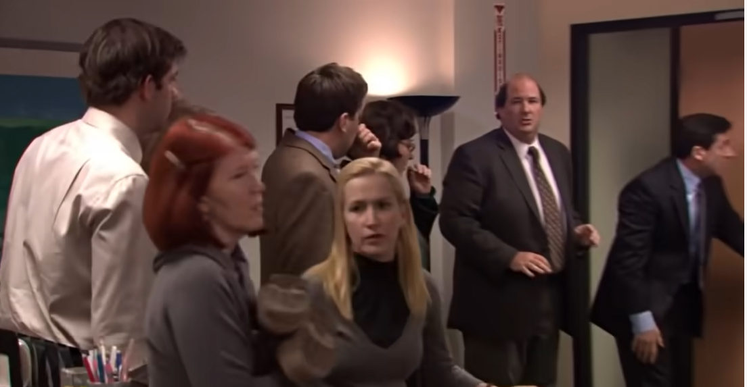
Notes:
Stap 2: Je toont het filmpje met de brandoefening uit The Office US, met commentaren van LIT. Alle deelnemers krijgen de kans om de volgorde van hun richtlijnen aan te passen.
Je kan als begeleider rondlopen en aanduiden welke stappen al op de juiste plaats liggen.

Slide 56
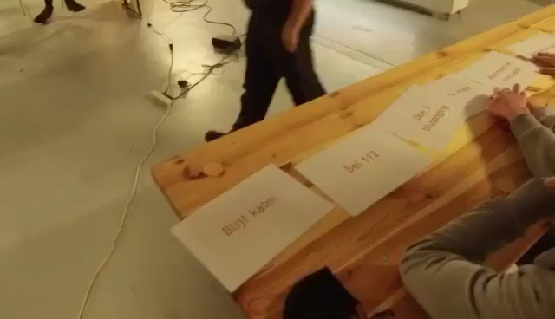
Methodiek

Slide 57
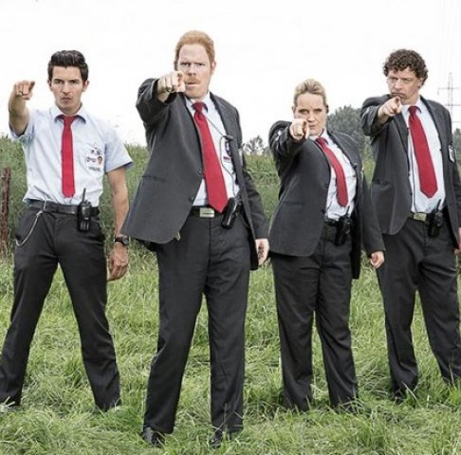
Blijf kalm
Eerst eigen veiligheid – dan die van anderen
Bv brandweerman die door onvoorzichtigheid een ongeval heeft en niet in de kazerne geraakt …
Notes:
Nu worden de stappen overlopen.
Blijf kalm
Het is erg belangrijk om kalm te blijven.
Denk eerst aan je eigen veiligheid, dan pas aan de veiligheid van de anderen. Als je zelf niet in veiligheid bent, dan kan je anderen niet in veiligheid brengen.
Denk bijvoorbeeld aan een brandweerman die uitrukt naar de kazerne maar onderweg een ongeval krijgt omdat hij niet voorzichtig rijdt. De brandweerman is dan niet meer in staat om de slachtoffers van de brand waarvoor hij werd opgeroepen te helpen.

Slide 58

Alarmeer en evacueer
Vooraf
  Duidelijk noodsignaal
  Verzamelplaats
  Evacuatieweg
Moment zelf
  Alarmeer via het signaal
  Sluit ramen en deuren
  Controleer
  Blijf buiten
Notes:
Alarmeer en evacueer
Wat doe je op voorhand?
Kies voor een noodsignaal dat iedereen herkent als noodsignaal. Moet een uniek signaal zijn enkel te gebruiken bij brand/gevaar.
Leg een veilige verzamelplaats vast en zorg ervoor dat iedereen deze kent.
Weet hoe je snel buiten geraakt door de pictogrammen te herkennen en volgen.
Wat doe je op het moment zelf?
Breng iedereen op de hoogte van het aanwezig gevaar met het afgesproken noodsignaal
Sluit de ramen en deuren.
Evacueer op de verzamelplaats.
Controleer op je weg naar buiten of er nog mensen in het gebouw zijn, deze check wordt ook gedaan op de verzamelplaats en kan info geven over wie nog binnen kan zijn
Ga niet opnieuw naar binnen.

Slide 59
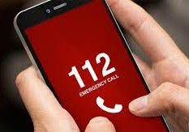
Bel 112
Bel 112 of gebruik de app
Geef volgende zaken door=
  Wie
  Waar
  Wat
Opwachten
Noodgevallen, niet zomaar
Notes:
Bel 112.
Je kan eventueel ook de app gebruiken. Hiermee kan je eenvoudig je locatie doorsturen.
Geef zeker volgende zaken door:
wie (wie ben jij, welke organisatie, jouw rol,…)
waar (waar vindt de noodsituatie plaats)
wat (beschrijf de situatie zo goed mogelijk)
Laat iemand de hulpdiensten opwachten aan de straatkant.
We oefenen samen. (Foto’s gebruiken om hen te laten bellen om een situatie door te geven aan 112)
112 bellen doe je in noodgevallen, bel niet zomaar naar de 112. Bij twijfel bel je 112, zij schatten samen met jou de situatie verder in.

Slide 60

Doe een bluspoging
Max. 1 bluspoging
Hang de held niet uit
Welke blusmiddelen zijn er te vinden?
Notes:
Doe een bluspoging
Doe maximum 1 bluspoging. Hang de held niet uit.
Over welke blusmiddelen beschikt de ruimte waarin we ons momenteel bevinden?
Schuim en poederblusser?
CO2- blusser?
Blusdekens?
Haspel?
Bekijk de gebruiksaanwijzing op de blusmiddelen op voorhand. Zo kan je in nood sneller reageren.

Slide 61
Verzamel op de juiste plaats
Veilige plaats
Inventaris deelnemers
Aanspreekpunt
Niet zomaar vertrekken
Notes:
Verzamel op de juiste plaats
Op de veilige verzamelplaats, die je op voorhand hebt vastgelegd, inventariseer je de deelnemers. Is iedereen op de veilige verzamelplaats of zijn er mensen achtergebleven in de brand. Doe dit met heel veel aandacht. Duidt ook een aanspreekpunt aan voor de hulpdiensten. Zorg ervoor dat deze persoon makkelijk te herkennen is. (Bijvoorbeeld door een fluovest te dragen).
Let op voor aanrijdende voertuigen.
Aandachtspunt vooraf: weet minimaal hoeveel deelnemers er aanwezig zijn .
Iedereen blijft op de verzamelplaats totdat de hulpdiensten zeggen dat je mag vertrekken. Laat ouders bijvoorbeeld geen kinderen oppikken voordat de hulpdiensten hebben bevestigd dat dit oké is.

Slide 62
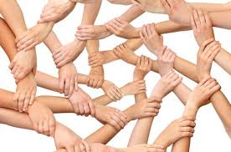
Werk mee
Aanspreekpunt
Informeer de hulpdiensten
Werk mee
Notes:
Werk mee
Laat de persoon die is aangeduid als aanspreekpunt voor de hulpdiensten zoveel mogelijk informatie doorgeven aan de hulpdiensten:
Wat is er gebeurd?
Waar bevindt de brandhaard zich?
Zijn er slachtoffers of vermisten
Waar zijn de nutsvoorzieningen; gas, water en elektriciteit?
Luister naar wat gevraagd wordt door de verantwoordelijke van jouw groep, de hulpdiensten…
Geef info indien men daar om vraagt, maar geef alleen die dingen die je echt weet anders verwijs je door naar een verantwoordelijke

Slide 63
6 richtlijnen bij brand
Blijf Kalm
Blijf kalm
Evacueer en alarmeer
Bel 112
Doe een bluspoging
Verzamel op de juiste plaats
Werk mee
Notes:
Doelstelling: deelnemers kennen de 6 richtlijnen bij brand in de juiste volgorde
Dit is de juiste volgorde samengevat.

Slide 64
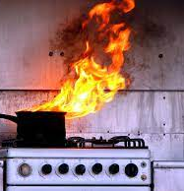


Even oefenen
Notes:
We projecteren een aantal foto’s met situaties. Er zijn 3 situaties
We vragen telkens om 1 iemand per groep te laten ‘reageren’ op de foto die wordt aangeduid:
Wat gebeurd er?
Welke stappen onderneem je? (hiervoor moet de deelnemer de 6 stappen volgen die we in de vorige oefening in de juiste volgorde legden)
Bel 112 en hoe leg je de situatie uit.

Slide 65

Methodiek

Slide 66
De gevaren
Afsluiten en reflectie
Notes:
Doelstellingen:
Bewust van hun verantwoordelijkheid
Bewust van de gevaren die bestaan in hun lokaal
Weten waar ze extra info of hulp kunnen vinden

Slide 67

Reflectie
Wat neem jij mee na vandaag?
Waar was jij je nog niet bewust van en ga je nu anders mee omgaan?
Als je morgen in jouw lokaal/ruimte/gebouw komt, wat is dan het eerste dat je doet als ‘gevolg’ van deze opleiding?
Notes:
Bewust van hun verantwoordelijkheid
Bewust van de gevaren die bestaan in hun lokaal
Je kan hiervoor verschillende methodieken hanteren.
In kleine groep:
Ga in een cirkel staan, laat iedereen hier even over nadenken en laat iemand iets zeggen wat hij/zij meeneemt, deze persoon zet een stap naar voor.
Iedereen die ditzelfde bedacht had zet ook een stap naar voor, zo ga je door tot iedereen in de ‘nieuwe cirkel staat
In grote groep:
Je kan hen in kleine groepjes verdelen en laten uitwisselen, ze mogen bv per groepje 3 dingen aanhalen die ze meenemen/onthouden in de grote groep.

Slide 68
Waar kan je terecht voor meer info?
www.jeugdlokalen.be
De website van jouw brandweerzone/hulpverleningszone
Jeugd/vrijetijdsdienst van je stad/gemeente
Ikwordbrandweer.be voor wie meer wil dan dit
Notes:
Weten waar ze extra info of hulp kunnen vinden

Slide 69
Welk materiaal is nodig voor deze vorming?
Internet
Deze presentatie
Beamer of groot scherm
Computer/laptop
Lesfiches
De puzzel van de 6 stappen (afgedrukt per aantal groepjes)
De pictogrammen (afgedrukt per aantal groepjes)
Een van de twee verhaaltjes ( afgedrukt per aantal groepjes)

Slide 70

Hoe werkt de powerpoint?
De presentatie is zo opgebouwd dat de spreker in de notities per slide de methodiek kan doornemen
Er zijn ook aparte fiches voor deze vorming voorzien waar ook alle uitleg en elke methodiek in detail wordt omschreven

Slide 71
Samenverhaal
De jeugdconsulent: brengt jongeren samen en vertelt vanuit diens expertise
De lokale brandweerzone: expert in ervaringen in de praktijk
Deze vorming is gratis

Slide 72
Vragen?

